Slide 1




РАЗДЕЛ 1
СИСТЕМА
ГОСУДАРСТВЕННЫХ
ОРГАНОВ И СИСТЕМЫ
ЗАКОНОДАТЕЛЬСТВА
В СФЕРЕ
ПРОТИВОДЕЙСТВИЯ
КОРРУПЦИИ
1.1
ЗАКОНОДАТЕЛЬСТВО
В СФЕРЕ
ПРОТИВОДЕЙСТВИЯ
КОРРУПЦИИ
ОРГАНИЗАЦИОННЫЕ
ОСНОВЫ
ПРОТИВОДЕЙСТВИЯ
КОРРУПЦИИ
1.2
М.А. ЖУКОВА доктор экономических наук, профессор
Т.М. РЕЗЕР доктор педагогических наук, профессор
О.Н. ЗАБУЗОВ кандидат политологических наук, доцент

Slide 2

1.1
ЗАКОНОДАТЕЛЬСТВО В СФЕРЕ
ПРОТИВОДЕЙСТВИЯ КОРРУПЦИИ
«Коррупция уже не представляет собой локальную проблему, а превратилась в транснациональное явление, которое затрагивает общество и экономику всех стран»
ЗАКОНОДАТЕЛЬСТВО — это внешняя форма выражения права, представленная совокупностью всех действующих в государстве законодательных актов.
АНТИКОРРУПЦИОННЫЙ ПРОЦЕСС - функционирование политической системы общества в интересах минимизации уровня коррупции, устранения причин и условий, способствующих проявлению коррупции, повышения уровня развития антикоррупционного сознания и поведения в обществе.
НАРУШЕНИЕ УСТАНОВЛЕННЫХ
ГОСУДАРСТВОМ ПРАВИЛ
ПРАВОНАРУШЕНИЕ
ПРЕСТУПЛЕНИЯ
ГРАЖДАНСКО-ПРАВОВАЯ ОТВЕТСТВЕННОСТЬ
АДМИНИСТРАТИВНАЯ ОТВЕТСТВЕННОСТЬ
ДИСЦИПЛИНАРНАЯ ОТВЕТСТВЕННОСТЬ
УГОЛОВНАЯ ОТВЕТСТВЕННОСТЬ

Slide 3

1.1
ЗАКОНОДАТЕЛЬСТВО В СФЕРЕ
ПРОТИВОДЕЙСТВИЯ КОРРУПЦИИ
ОСНОВНЫЕ ВИДЫ
АНТИКОРРУПЦИОННОГО
ПРОЦЕССА
БОРЬБА
С КОРРУПЦИЕЙ
силовое направление антикоррупционного
процесса
ПРОТИВОДЕЙСТВИЕ
КОРРУПЦИИ
административно-организационное
направление
антикоррупционного
процесса
АНТИКОРРУПЦИОННАЯ
ПОЛИТИКА
политическое
направление
антикоррупционного
процесса

Slide 4
1.1
ЗАКОНОДАТЕЛЬСТВО В СФЕРЕ
ПРОТИВОДЕЙСТВИЯ КОРРУПЦИИ
ОФИЦИАЛЬНО ПРИНЯТОЕ ОПРЕДЕЛЕНИЕ ПОНЯТИЙ «КОРРУПЦИЯ» И «ПРОТИВОДЕЙСТВИЕ КОРРУПЦИИ» (Закон от 25.12.2008 гю№ 273-ФЗ «О противодействии коррупции», Статья 1, п.1 и 2)
КОРРУПЦИЯ
ПРОТИВОДЕЙСТВИЕ КОРРУПЦИИ
1.Злоупотребление служебным положением, дача взятки, получение взятки, злоупотребление полномочиями, коммерческий подкуп либо иное незаконное использование физическим лицом своего должностного положения вопреки законным интересам общества и государства в целях получения выгоды в виде денег, ценностей, иного имущества или услуг имущественного характера, иных имущественных прав для себя или для третьих лиц либо незаконное предоставление такой выгоды указанному лицу другими физическими лицами;
2.Совершение указанных деяний от имени или в интересах юридического лица;
Деятельность федеральных органов государственной власти, органов государственной власти субъектов Российской Федерации, органов местного самоуправления, институтов гражданского общества, организаций и физических лиц в пределах их полномочий:
а) по предупреждению коррупции, в том числе по выявлению и последующему устранению причин коррупции (профилактика коррупции);
б) по выявлению, предупреждению, пресечению, раскрытию и расследованию коррупционных правонарушений (борьба с коррупцией);
в) по минимизации и (или) ликвидации последствий коррупционных правонарушений.

Slide 5

1.1
ЗАКОНОДАТЕЛЬСТВО В СФЕРЕ
ПРОТИВОДЕЙСТВИЯ КОРРУПЦИИ
ОСНОВНЫЕ МЕХАНИЗМЫ ПРОТИВОДЕЙСТВИЯ КОРРУПЦИИ
1
2
3
Выражены в виде принципов противодействия коррупциинаправление антикоррупционного
процесса
Представлены в виде мер по профилактике коррупции.
Выражены в виде основных направлений деятельности органов государственного управления по повышению эффективности противодействия коррупции и ее распространению.

Slide 6
1.1
ЗАКОНОДАТЕЛЬСТВО В СФЕРЕ
ПРОТИВОДЕЙСТВИЯ КОРРУПЦИИ
ФЕДЕРАЛЬНЫЙ ЗАКОН ОТ 25 ДЕКАБРЯ 2008 Г. № 273 ФЗ «О ПРОТИВОДЕЙСТВИИ КОРРУПЦИИ»:
1
2
3
Определяет порядок представления сведений о доходах и расходах, об имуществе и обязательствах имущественного характера
Налагает ограничения, налагаемые на гражданина, замещавшего должность государственной или муниципальной службы, при заключении с ним трудового или гражданско-правового договора
Налагает ограничения, налагаемые на гражданина, замещавшего должность государственной или муниципальной службы, при заключении с ним трудового или гражданско-правового договора;
4
5
6
7
Налагает запрет отдельным категориям лиц открывать и иметь счета (вклады), хранить наличные денежные средства и ценности в иностранных банках, расположенных за пределами территории РФ, владеть и (или) пользоваться иностранными финансовыми инструментами
Обязует государственных и муниципальных служащих уведомлять об обращениях в целях склонения к совершению коррупционных правонарушений;
Обязует организации принимать меры по предупреждению коррупции и вводит ответственность юридических лиц за коррупционные правонарушения;
Определяет порядок ведения реестра лиц, уволенных в связи с утратой доверия.

Slide 7
1.1
ЗАКОНОДАТЕЛЬСТВО В СФЕРЕ
ПРОТИВОДЕЙСТВИЯ КОРРУПЦИИ
ПРАВОВУЮ ОСНОВУ ПРОТИВОДЕЙСТВИЯ КОРРУПЦИИ В РОССИИ СОСТАВЛЯЮТ:
1
2
3
Конституция
Российской Федераци
Федеральные
конституционные законы
Общепризнанные принципы
и нормы международного права
и международные договоры РФ
4
5
6
Федеральный закон
«О противодействии коррупции» от 25.12.2008 N 273-ФЗ ст 2 и другие федеральные законы
Нормативные правовые акты Президента Российской Федерации
Нормативные правовые акты Правительства Российской Федерации
7
8
9
Нормативные правовые акты иных федеральных органов государственной власти
Нормативные правовые акты органов государственной власти субъектов Российской Федерации
Муниципальные
правовые акты

Slide 8
1.1
ЗАКОНОДАТЕЛЬСТВО В СФЕРЕ
ПРОТИВОДЕЙСТВИЯ КОРРУПЦИИ
СИСТЕМА ГОСУДАРСТВЕННЫХ ОРГАНОВ,
ОСУЩЕСТВЛЯЮЩИХ ПРОТИВОДЕЙСТВИЕ КОРРУПЦИИ:
ВЫСШИЕ ОРГАНЫ ВЛАСТИ:
Президент Российской Федерации,
Государственная Дума и Совет Федерации Федерального Собрания Российской Федерации,
Правительство Российской Федерации;
ФЕДЕРАЛЬНЫЕ ОРГАНЫ, ВЫПОЛНЯЮЩИЕ ОТДЕЛЬНЫЕ ФУНКЦИИ В СФЕРЕПРОТИВОДЕЙСТВИЯ КОРРУПЦИИ: Счетная палата Российской Федерации, Министерство юстиции, Министерство труда и социальной защиты, Министерство экономического развития, Федеральная антимонопольная служба, Федеральная служба по финансовому мониторингу, Федеральная служба финансово-бюджетного надзора Российской Федерации;
ПРАВООХРАНИТЕЛЬНЫЕ ОРГАНЫ:
Генеральная прокуратура Российской Федерации, Следственный комитет, Министерство внутренних дел, Федеральная служба безопасности, Федеральная таможенная служба
Иные федеральные органы исполнительной власти, федеральные учреждения, представительные и исполнительные органы власти субъекта Российской Федерации и органы местного самоуправления, на служащих которых распространяются ограничения, требования и запреты антикоррупционного характера

Slide 9
1.1
ЗАКОНОДАТЕЛЬСТВО В СФЕРЕ
ПРОТИВОДЕЙСТВИЯ КОРРУПЦИИ
ОСНОВНЫЕ ГОСУДАРСТВЕННЫЕ ИНСТИТУТЫ
В СФЕРЕ ПОЛИТИКИ ПРОТИВОДЕЙСТВИЯ КОРРУПЦИИ В РФ
(Президент РФ, Администрация Президента РФ)
ИНСТИТУТ | ПОДРАЗДЕЛЕНИЯ | ОСНОВНОЕ ПРЕДНАЗНАЧЕНИЕ
 | Совет по противодействию коррупции | Образован в целях создания системы противодействия коррупции в РФ и устранения причин, ее порождающих
 | Совет по развитию гражданского общества и правам человека | Является консультативным органом при Президенте РФ, образованным в целях оказания содействия главе государства в реализации его конституционных полномочий в области обеспечения в области обеспечения и защиты прав и свобод человека и гражданина, информирования Президента РФ о положении дел в этой области
 | Комиссия по вопросам госслужбы и резерва управленческих кадров | Образована в целях содействия развитию системы госслужбы, а также совершенствования порядка формирования и эффективного использования резерва управленческих кадров
 | Управление Президента по вопросам противодействия коррупции | Участие в обеспечении реализации Президентом его полномочий по проведению государственной политики в области противодействия коррупции
 | Управление Президента по вопросам госслужбы и кадрам | Готовит предложения Президенту РФ по вопросам реализации государственной политики в области противодействия коррупции в ОГВ и иных госорганах, урегулирования конфликта интересов
ПРЕЗИДЕНТ РФ
АДМИНИСТРАЦИЯ
ПРЕЗИДЕНТА РФ

Slide 10
1.1
ЗАКОНОДАТЕЛЬСТВО В СФЕРЕ
ПРОТИВОДЕЙСТВИЯ КОРРУПЦИИ
ОСНОВНЫЕ ГОСУДАРСТВЕННЫЕ ИНСТИТУТЫ В СФЕРЕ ПОЛИТИКИ ПРОТИВОДЕЙСТВИЯ КОРРУПЦИИ В РФ (ПРАВИТЕЛЬСТВО РФ)
ИНСТИТУТ | ПОДРАЗДЕЛЕНИЯ | ОСНОВНОЕ ПРЕДНАЗНАЧЕНИЕ
 | Правительственная комиссия по проведению административной реформы | 1. Комиссия является координационным органом, образованным в соответствии с Указом Президента РФ от 23 июля 2003 года N 824 «О мерах по проведению административной реформы в 2003–2004 годах» для обеспечения реализации приоритетных направлений административной реформы. Основными задачами Комиссии являются: - обеспечение согласованных действий ФОИВ, взаимодействие с органами исполнительной власти субъектов РФ, с заинтересованными организациями и общественными объединениями при проведении административной реформы; - выработка решений по вопросам ограничения вмешательства государства в экономическую деятельность субъектов предпринимательства и прекращения избыточного государственного регулирования; - выработка согласованных подходов к формированию показателей эффективности деятельности ФОИВ, органов исполнительной власти субъектов РФ, а также руководителей ФОИВ и высших должностных лиц (руководителей высших исполнительных органов государственной власти) субъектов РФ; - организация и обеспечение контроля за реализацией мероприятий по реформированию и развитию системы государственной службы, а также координация деятельности ФОИВ по выполнению плана мероприятий «дорожной карты» по реализации основных направлений развития государственной гражданской службы России
ПРАВИТЕЛЬСТВО

Slide 11
1.1
ЗАКОНОДАТЕЛЬСТВО В СФЕРЕ
ПРОТИВОДЕЙСТВИЯ КОРРУПЦИИ
ОСНОВНЫЕ ГОСУДАРСТВЕННЫЕ ИНСТИТУТЫ В СФЕРЕ ПОЛИТИКИ ПРОТИВОДЕЙСТВИЯ КОРРУПЦИИ В РФ (ПРАВИТЕЛЬСТВО РФ)
ИНСТИТУТ | ПОДРАЗДЕЛЕНИЯ | ОСНОВНОЕ ПРЕДНАЗНАЧЕНИЕ
 | Правительственная комиссия по вопросам оптимизации и повышения эффективности бюджетных расходов | Координационный орган для согласования действий ФОИВ и ОИВ субъектов Федерации при решении вопросов повышения эффективности бюджетных расходов
 | Аттестационная комиссия Правительства РФ | Аттестационная комиссия Правительства РФ является постоянно действующим органом, созданным в целях повышения эффективности в подборе руководящих кадров в ФГОУ высшего профессионального образования, учредителем которых является Правительство РФ. Комиссия осуществляет следующие функции: рассматривает кандидатуры на должность ректора высшего учебного заведения, прошедшие выдвижение в соответствии с уставом высшего учебного заведения; осуществляет анализ представленных материалов по кандидатурам на должность ректора высшего учебного заведения, в том числе проверяет отсутствие ограничений на занятие руководящих должностей, а также ограничений, препятствующих занятию педагогической деятельностью, уровень квалификации, соответствие уровня подготовки кандидатов задачам, стоящим перед руководителем высшего учебного заведения.
ПРАВИТЕЛЬСТВО

Slide 12
1.1
ЗАКОНОДАТЕЛЬСТВО В СФЕРЕ
ПРОТИВОДЕЙСТВИЯ КОРРУПЦИИ
ОСНОВНЫЕ ГОСУДАРСТВЕННЫЕ ИНСТИТУТЫ В СФЕРЕ ПОЛИТИКИ ПРОТИВОДЕЙСТВИЯ КОРРУПЦИИ В РФ (ФЕДЕРАЛЬНОЕ СОБРАНИЕ РФ)
ИНСТИТУТ | ПОДРАЗДЕЛЕНИЯ | ОСНОВНОЕ ПРЕДНАЗНАЧЕНИЕ
 | Комитет Государственной Думы по безопасности и противодействию коррупции | Анализ реализации законодательства по вопросам, относящимся к ведению Комитета, в том числе комплексное исследование федерального законодательства в целях выявления положений, способствующих возникновению и распространению коррупции; Рассмотрение обращений граждан, в том числе изучение, анализ и обобщение поступающих в Комитет документов и иных материалов о коррупции и противодействии коррупции и информирование депутатов Государственной Думы о результатах этой работ.
 | Комитет Совета Федерации по конституционному законодательству и государственному строительству | Вопросы изменений в Конституцию РФ и поправок к ней, прав и свобод человека и гражданина, государственного устройства и организации системы государственной власти в стране, судебной системы, прокуратуры, следствия, юстиции, адвокатуры, нотариата, конституционного, уголовного, уголовно-процессуального, уголовно-исполнительного, гражданского, гражданско-процессуального, арбитражно-процессуального, административного права, исполнительного производства, противодействия коррупции, развития гражданского общества
ФЕДЕРАЛЬНОЕ СОБРАНИЕ РФ

Slide 13
1.2
По решению Президента РФ, помимо органов государственной власти, осуществляющих противодействие коррупции в пределах своих полномочий, в составе представителей федеральных органов государственной власти, органов государственной власти субъектов Российской Федерации могут формироваться органы по координации деятельности в области противодействия коррупции
ЗАКОНОДАТЕЛЬСТВО В СФЕРЕ
ПРОТИВОДЕЙСТВИЯ КОРРУПЦИИ
КООРДИНАЦИЯ РАБОТЫ ПО ПРОТИВОДЕЙСТВИЮ
КОРРУПЦИИ В РОССИЙСКОЙ ФЕДЕРАЦИИ
НА ФЕДЕРАЛЬНОМ УРОВНЕ
Совет при Президенте Российской Федерации по противодействию коррупции
Комиссия по координации деятельности федеральных органов исполнительной власти, иных государственных органов по осуществлению международных договоров Российской Федерации в области противодействия коррупции
Генеральная прокуратура Российской Федерации
НА УРОВНЕ СУБЪЕКТОВ РОССИЙСКОЙ ФЕДЕРАЦИИ
Комиссии субъектов Российской Федерации по координации работы по противодействию коррупции
Прокуратуры субъектов Российской Федерации
НА МУНИЦИПАЛЬНОМ УРОВНЕ
Комиссии органов местного самоуправления по противодействию коррупции
Городские (районные, межрайонные) прокуратуры

Slide 14
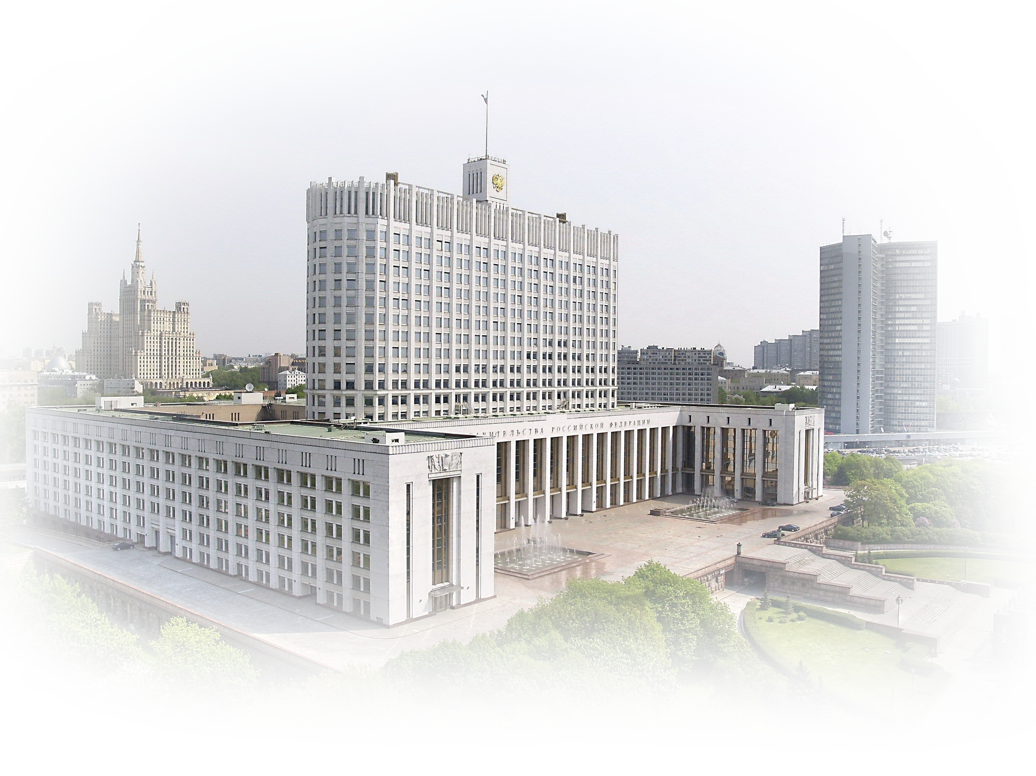
1.2
ЗАКОНОДАТЕЛЬСТВО В СФЕРЕ
ПРОТИВОДЕЙСТВИЯ КОРРУПЦИИ
ПОЛНОМОЧИЯ ПРАВИТЕЛЬСТВА РФ
В ОБЛАСТИ ПРОТИВОДЕЙСТВИЯ КОРРУПЦИИ
НА ФЕДЕРАЛЬНОМ УРОВНЕ
Определение основных направлений деятельности исполнительной власти в сфере противодействия коррупции
Разработка мер, направленных на предупреждение и выявление фактов коррупции в органах исполнительной власти, а также их практическая реализация.

Slide 15




1.2
ЗАКОНОДАТЕЛЬСТВО В СФЕРЕ
ПРОТИВОДЕЙСТВИЯ КОРРУПЦИИ
ПОДРАЗДЕЛЕНИЯ ПРАВООХРАНИТЕЛЬНЫХ ОРГАНОВ
ГЕНЕРАЛЬНАЯ ПРОКУРАТУРА РФ
Управление по надзору за исполнением законодательства о противодействии коррупции
СЛЕДСТВЕННЫЙ КОМИТЕТ РФ
Проведение расследований преступлений коррупционной направленности.
МИНИСТЕРСТВО ВНУТРЕННИХ ДЕЛ РФ
Главное управления экономической безопасности и противодействия коррупции МВД РФ
ФЕДЕРАЛЬНАЯ СЛУЖБА БЕЗОПАСНОСТИ
Разработка и осуществление во взаимодействии с другими государственными органами меры по борьбе с коррупцией, проведения оперативно-розыскных мероприятий по выявлению, предупреждению, пресечению и раскрытию коррупции.

Slide 16




1.2
ЗАКОНОДАТЕЛЬСТВО В СФЕРЕ
ПРОТИВОДЕЙСТВИЯ КОРРУПЦИИ
ФЕДЕРАЛЬНЫЕ ОРГАНЫ,
ВЫПОЛНЯЮЩИЕ ОТДЕЛЬНЫЕ ФУНКЦИИ В СФЕРЕ ПРОТИВОДЕЙСТВИЯ КОРРУПЦИИ
ФЕДЕРАЛЬНАЯ СЛУЖБА ПО ФИНАНСОВОМУ МОНИТОРИНГУ,
ФЕДЕРАЛЬНАЯ СЛУЖБА ФИНАНСОВО-БЮДЖЕТНОГО НАДЗОРА
ФЕДЕРАЛЬНАЯ АНТИМОНОПОЛЬНАЯ СЛУЖБА
СЧЕТНАЯ ПАЛАТА

